Slide 1


TƯ DUY LẬP TRÌNH
PHẦN MỀN QUẢN LÝ DANH BẠ ĐIỆN THOẠI
XÂY DỤNG PHẦN MỀM QUẢN LÝ DANH BẠ ĐIỆN THOẠI CƠ BẢN

Slide 2
NỘI DUNG
Nôi dung đề tài:
Giới thiệu chương trình
Các chức năng chính của chương trình
Hiển thị danh bạ
Thêm liên lạc
Kiểm tra liên lạc
Xoá liên lạc
Hiển thị danh bạ
Thoát chương trình

Slide 3


Giới thiệu sơ lược
Chương trình xây dựng trên ngôn ngữ Python.
Chương trình có 6 chức năng chính
Các hàm được sử dụng: hàm welcome() , chucnang() , chucnang()

Slide 4



CÁC CHỨC NĂNG

Slide 5
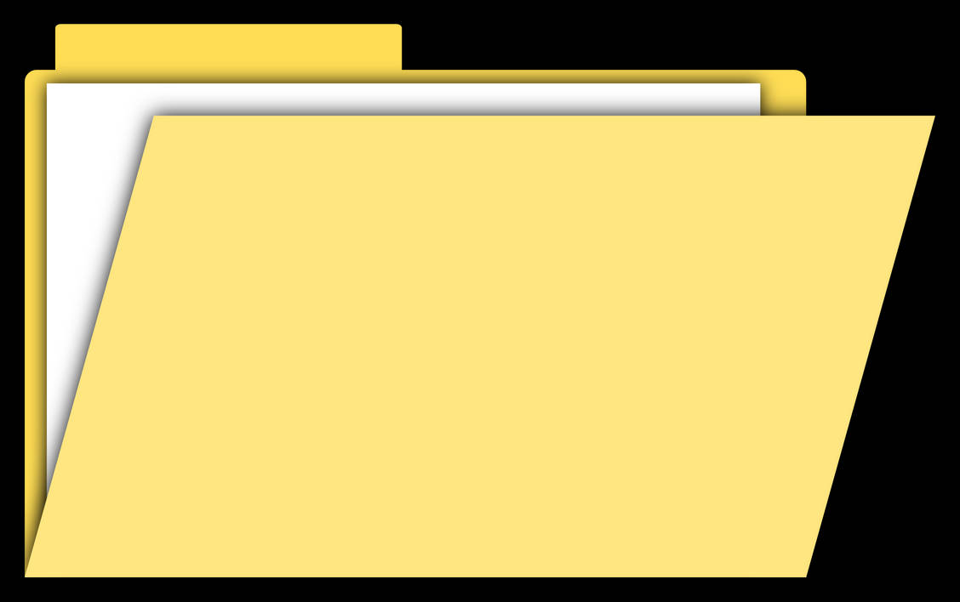
File đại diện cho 1 danh bạ

Slide 6
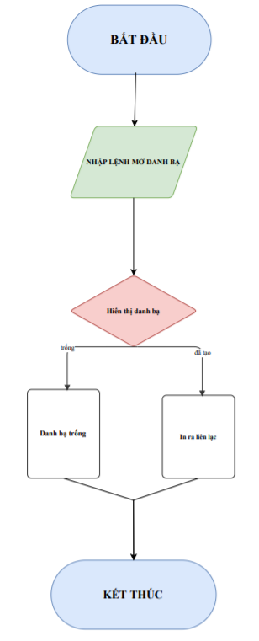
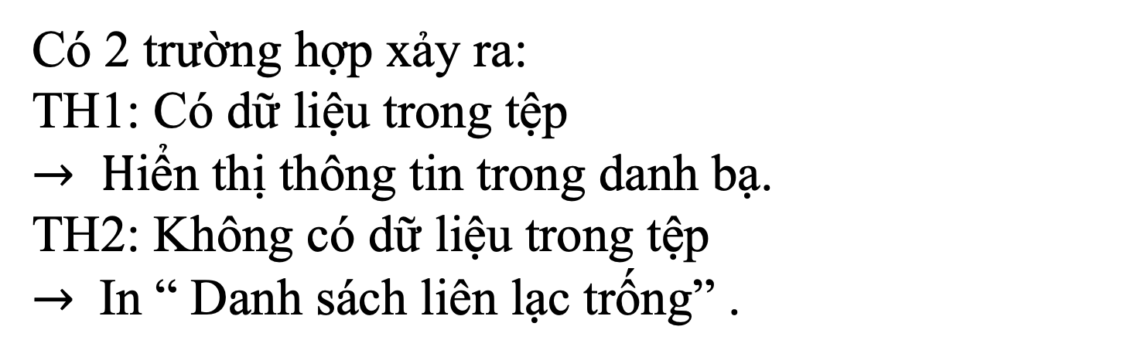
Hiển thị danh bạ
Tiến hành đọc tệp
Có 2 trường hợp xảy ra:
TH1: Có dữ liệu trong tệp
$→ H$iển thị thông tin trong danh bạ.
TH2: Không có dữ liệu trong tệp
$→$ In “ Danh sách liên lạc trống” .

Slide 7
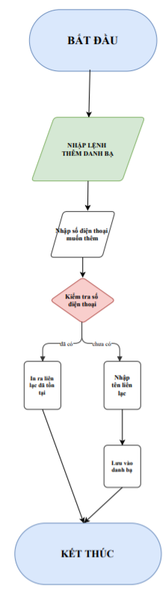

Chức năng cho phép người dùng nhập tên và số liên lạc. Sau đó, thực hiện đọc tệp Contact.txt để kiểm tra xem liên lạc có trong danh bạ hay chưa.
Thêm danh bạ
- Nếu chưa có, thực hiện thêm liên lạc và ghi lại vào tệp.
- Nếu đã có, thực hiện in ra thông báo cho người dùng rằng liên lạc đó đã có trong danh sách danh bạ của họ.

Slide 8
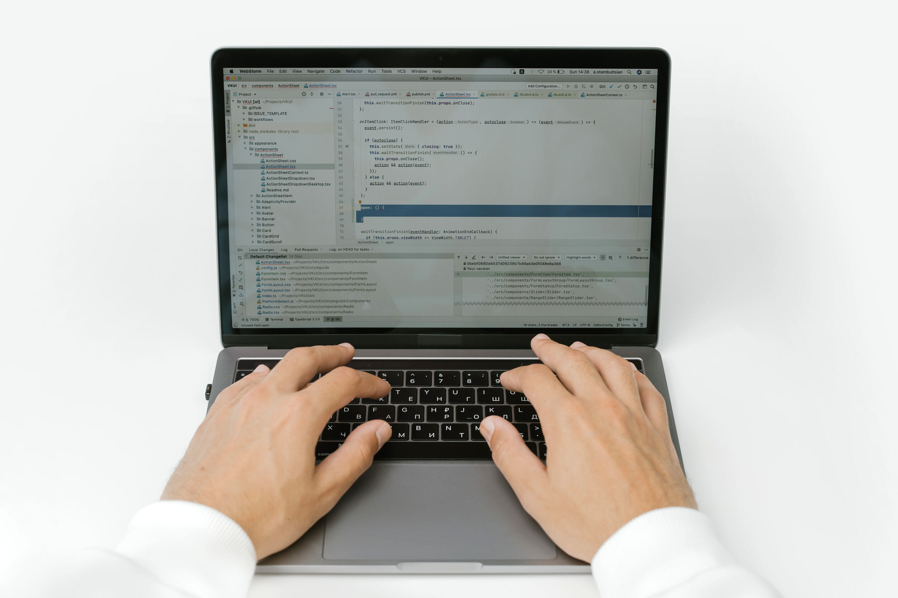
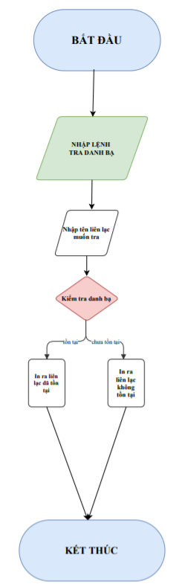
Kiểm tra liên lạc
Sau khi đọc xong tệp, thực hiện kiểm tra xem liên lạc đã có trong danh bạ hay chưa.
- Nếu có, chúng ta thực hiện in ra liên lạc này.
- Nếu chưa có, chúng ta thực hiện in ra thông báo là liên lạc này không tồn tại.

Slide 9
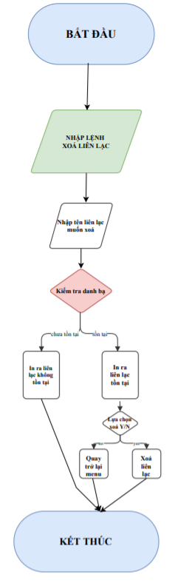
Xoá liên lạc
Sau khi đọc xong tệp, chúng ta thực hiện kiểm tra xem liên lạc đã có trong danh bạ hay chưa.
Nếu có, chúng ta thực hiện in ra thông báo cho người dùng rằng họ có muốn chắc chắn xóa liên lạc này hay không, nếu có, chúng ta sẽ xóa liên lạc này khỏi danh bạ và ghi lại vào tệp Contact.txt.
- Nếu chưa có, chúng ta thực hiện in ra thông báo là liên lạc này không tồn tại.

Slide 10
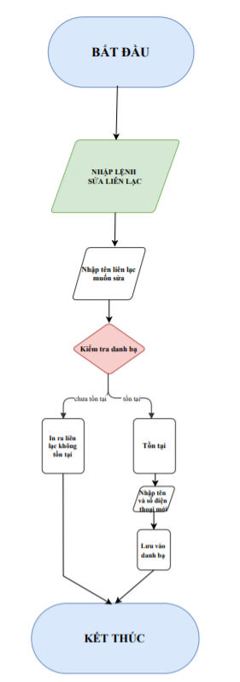
Sửa liên lạc
Sau khi đọc tệp, yêu cầu người dùng nhập vào liên lạc muốn sửa. Thực hiện kiểm tra xem liên lạc đã tồn tại hay chưa.
- Nếu có, thực hiện sửa bằng việc yêu cầu người dùng nhập tên và số điện thoại muốn sửa sang, tiến hành ghi lại vào tệp bằng hàm write()
- Nếu không, thực hiện in ra thông báo là liên lạc này không tồn tại.

Slide 11
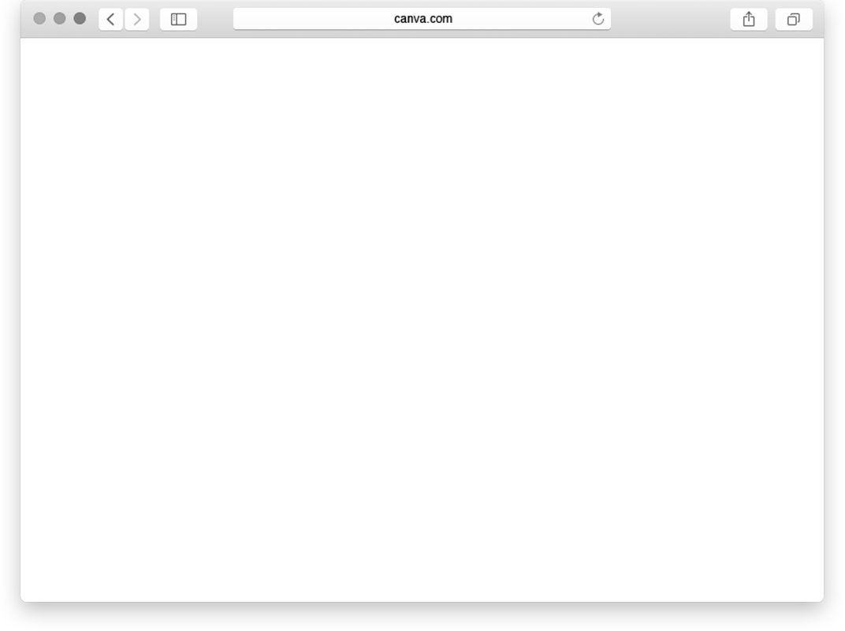

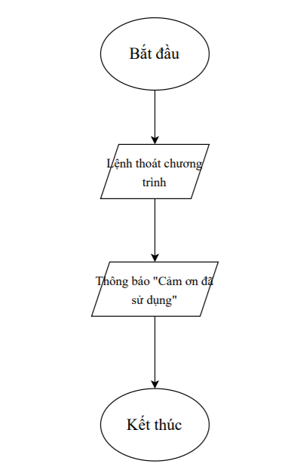
Thoát chương trình
Thoát khỏi vòng lặp while để đưa người dùng ra khỏi chương trình và kết thúc chương trình.

Slide 12
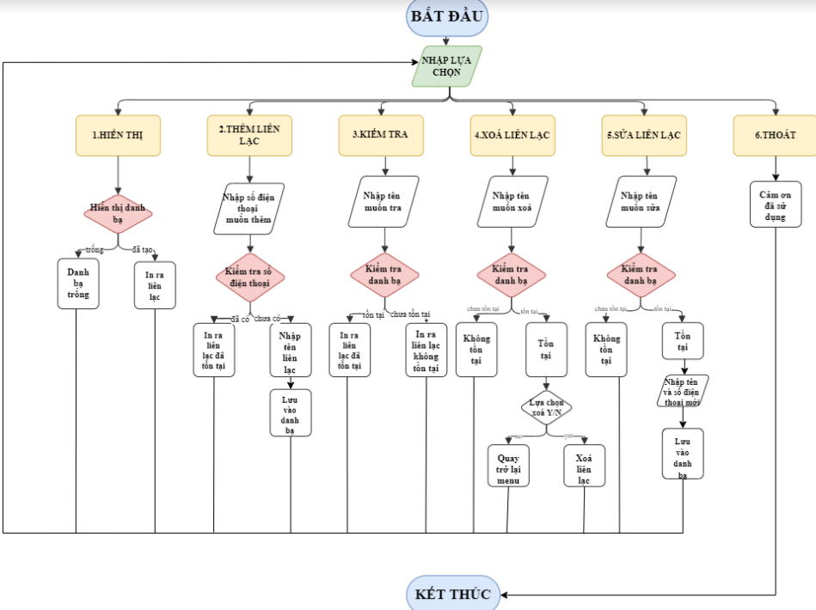

Slide 13
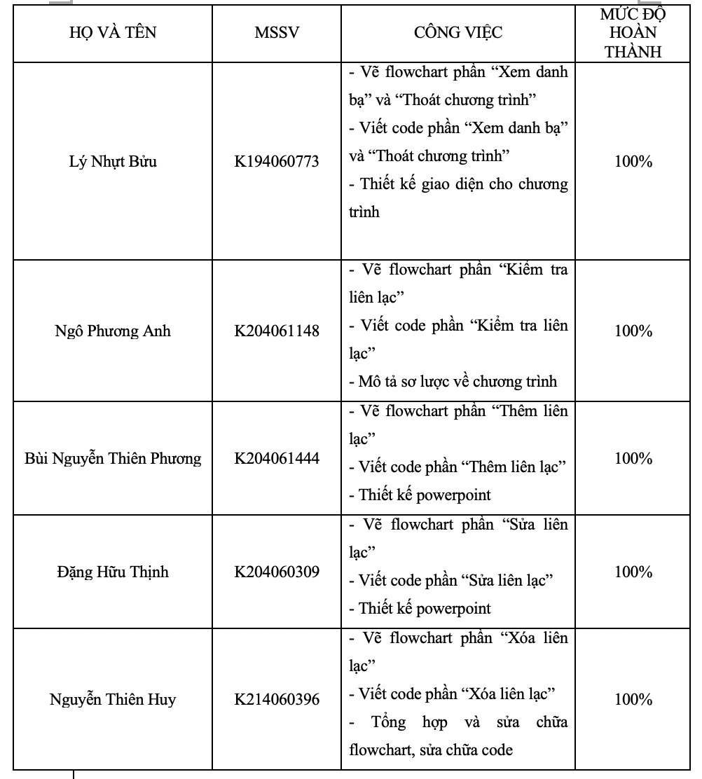


Bảng phân công công việc

Slide 14
Thank you for listenning

